Slide 3
ภาพรวมการจัดสรรเงินลงทุนของกองทุนสำรองเลี้ยงชีพ

Slide 4
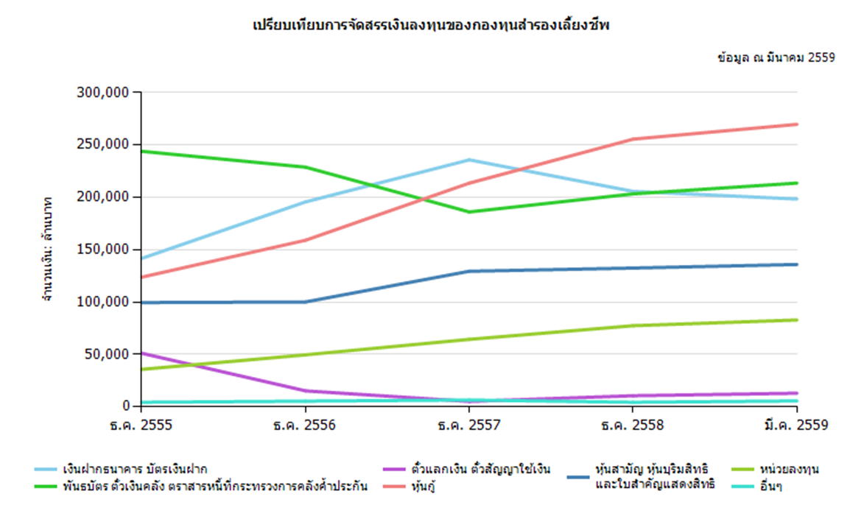
ภาพรวมการจัดสรรเงินลงทุนของกองทุนสำรองเลี้ยงชีพ
ที่มาของข้อมูล: บริษัทจัดการกองทุน

Slide 5
ภาพรวมการจัดสรรเงินลงทุนของกองทุนสำรองเลี้ยงชีพ
ที่มาของข้อมูล: บริษัทจัดการกองทุน

Slide 6
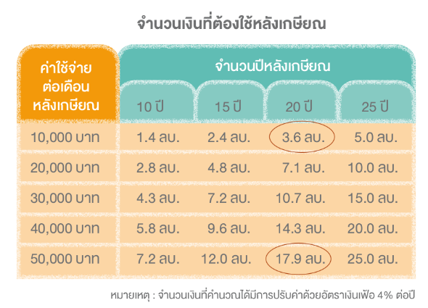
ตัวอย่างการคำนวณเงินที่ต้องใช้ในวัยเกษียณ
ที่มาของข้อมูล: คู่มือสร้างสุขวัยเกษียณ (อลิศรา ฮัววานิช)
ศูนย์ส่งเสริมการพัฒนาความรู้ตลาดทุน (TSI)

